Slide 1
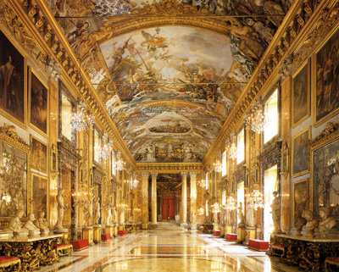
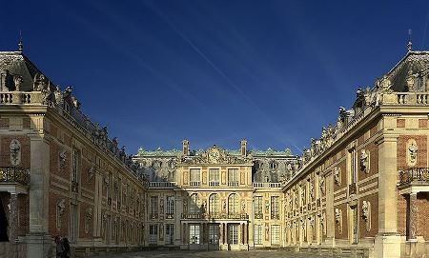
Класицизм та барокко
Підготував студент
Баран Василь

Slide 2
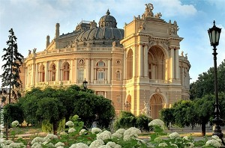
барокко— стиль у європейському мистецтві (живописі, скульптурі, музиці, літературі) та архітектурі початку 16 — кінця 18 ст. Хронологічно бароко слідує за Ренесансом, за ним слідує Класицизм. За естетичним визначенням, бароко — стиль, що виникає на хвилі кризи гуманізму і народження маньєризму. Він висловлює бажання насолоджуватись дарунками життя, мистецтва і природи. Батьківщиною бароко вважається Італія та її такі визначні мистецькі центри, як Рим, Мантуя, в меншій мірі Венеція і Флоренція — де зберігаються перші зразки бароко в архітектурі, скульптурі, живописі.

Slide 3
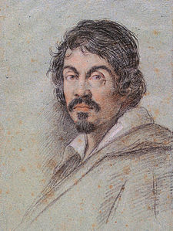
Культура бароко позначена тяжінням до:
-Прагнення вразити читача пишним оздобленням твору;
-Відтворенням постійного руху, пишності, вихору часу;
-Алегоризм;
-Різкий контраст;
-Тенденції життєствердного сприйняття дійсності;
-Вираження просвітницької тематики.
Засновником бароко в Італії вважають Мікеланджело Буонаротті (1475—1564). Саме він підсилив архітектуру велетенським ордером, широко використовував карнизи, подвоєння пілястр та колон, тісняву архітектурних елементів та надлюдський розмір. Скульптурні та архітектурні твори генія й досі справляють враження скорботи, напруги, нервовості, хоча зберігають чітку побудову, симетрію і потойбічну, майже неможливу красу.

Slide 4
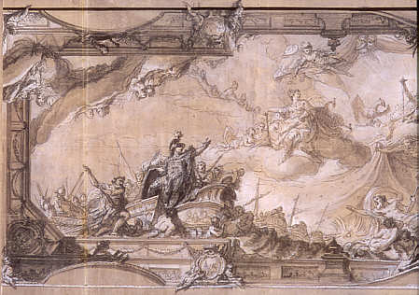
Матеус Гюнтер, ескіз плафона «Еней», 1757 рік, Новий замок, Штутгарт

Slide 5
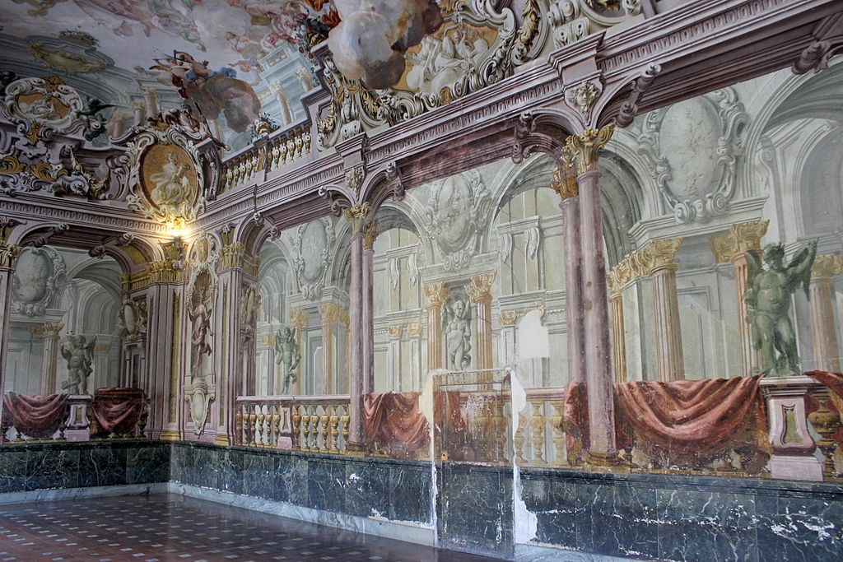
Джузеппе Боніто. «Архітектурні фрески палацу Портічі», Неаполь.

Slide 6
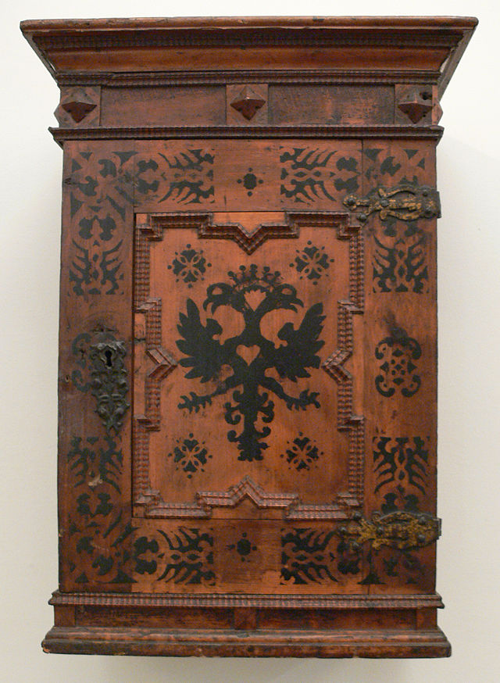
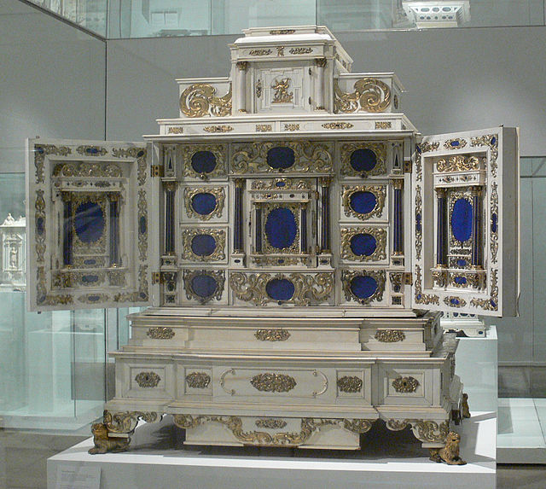
Меблі доби бароко
Комод з декором по трафарету, 18 ст., Австрія, Народний музей.
Кабінет 17 ст., Баварський національний музей, Мюнхен

Slide 7
Бароко в літературі
Письменники та поети в епоху бароко сприймали реальний світ як ілюзію та сон. Реалістичні описи часто поєднувалися з їх алегоричним зображенням. Широко використовувалися в цю добу символи, метафори, театральні прийоми, графічні зображення (рядки віршів утворюють малюнок), насиченість риторичними фігурами, антитезами, паралелізмами, градаціями, оксиморонами. Існує бурлескно-сатиричне відношення до дійсності. Для літератури бароко характерне прагнення до різноманіття, підсумовування знань про світ, всеохоплюваність, енциклопедизм, який іноді обертається хаотичністю та колекціюванням сміховин, намаганням дослідити буття в його контрастах (дух та плоть, морок та світло, тимчасове та вічне). Етика бароко тяжіє до символіки ночі, теми тліну і марноти, життя-сну (Ф. де Кеведо-і-Вільєгас, П. Кальдерон). Відома п'єса Кальдерона так і зветься: «Життя це сон». Утворилися жанри — галантно-героїчний роман (Ж. де Скюдері, М. де Скюдері), реально-побутовий та сатиричний роман (Фюретьєр, Ш. Сорель, П. Скаррон). Бароко як стиль дав декілька різновидів, течій: маринізм, гонгоризм (культеранізм), консептизм (Італія, Іспанія), метафізична школа та евфуїзм (Англія)

Slide 8
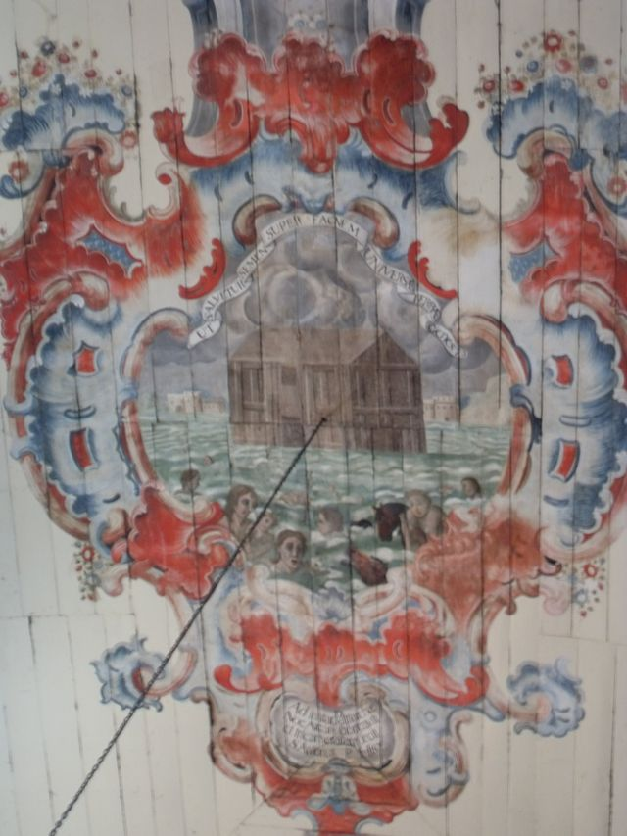
Бароко мало свої регіональні особливості. Тому бароко Мексики чи Бразилії ніколи не сплутаєш з бароко Португалії або Австрії чУкраїни. Звичайно, головний напрямок задавали італійці та єзуїти, тому стиль бароко дещо помилково називали «стилем єзуїтів». Хоча саме єзуїти зробили бароко своїм характерним стилем та будували собори та монастирі саме в бароковому стилі.
Правдою буде ствердження, що в бароковому стилі були два напрями — бароко світське (палаци знаті та королівських родин, монументи володарів країн) та бароко церковне (релігійні споруди від монастирів до поодиноких каплиць). Напрями існували окремо, але постійно збагачували один одного схожими засобами обробки та використання матеріалів чи декору. Тому в 18 ст. зала церкви нагадувала пишну залу палацу і навпаки, що помічали й сучасники.
Бароковий розпис стелі (ковчег Ноя), церква в Ору-Прету, Бразилія

Slide 9
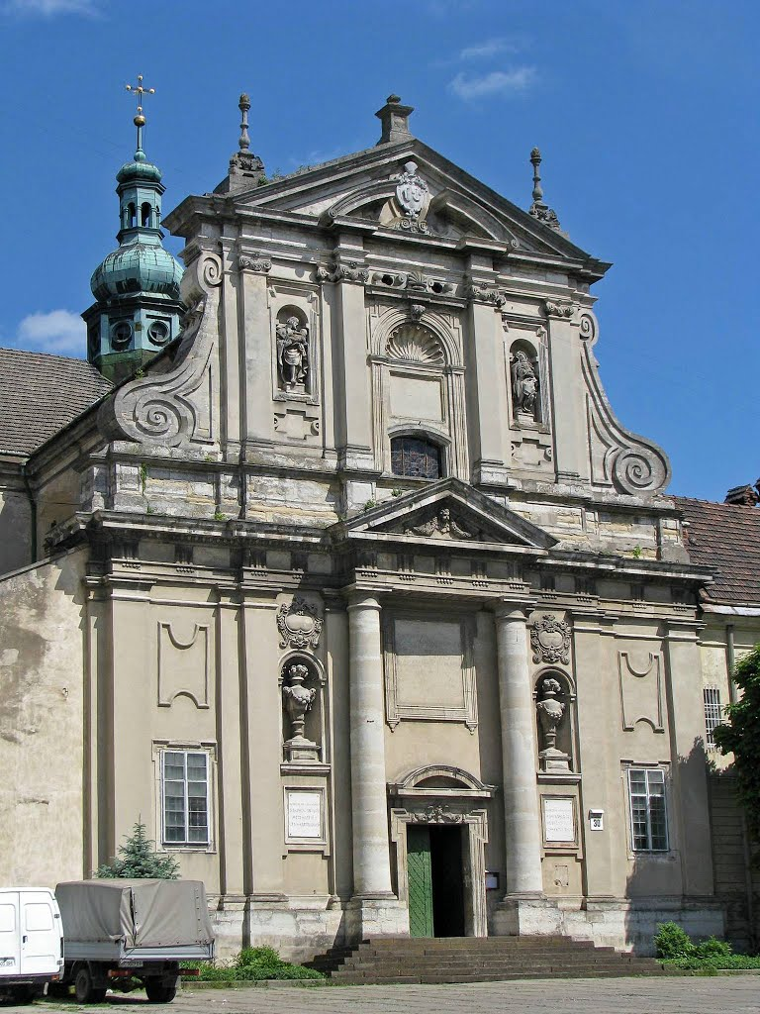
на західні землі України бароко прийшло рано — в перші роки 17ст. Протягом 1610-1630-х років у Львові був збудований найбільший у Львові костел єзуїтів на плані першого барокового римського собору Іль Джезу, завершенням будівництва якого займався архітектор Джакомо Бріано. Католицька громада Львова вже у 1644 р. мала дивний зразок італійського бароко — Стрітенський костел босих кармелітів (збережений).

Slide 10
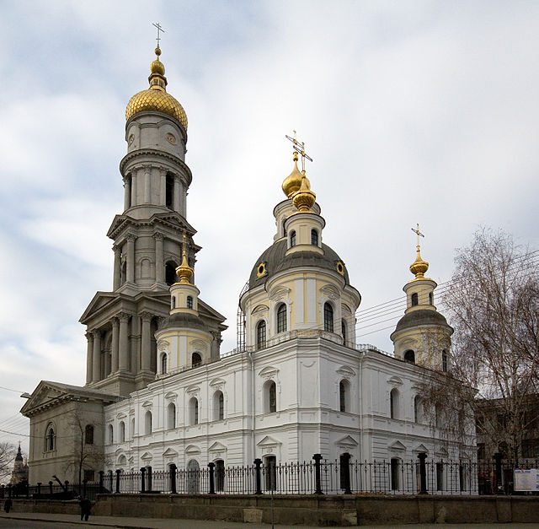
в Україні мистецтво бароко роздвоїлося: в Західній Україні (Підляшшя, Галичина, Волинь, Поділля) воно зберегло форми єзуїтського бароко, що залишилося ближчим до свого першоджерела; в Центральній та Східній Україні (Слобожанщина та Чорномор'я) воно сильно модифікувалося й набрало зовсім оригінального забарвлення — т. зв. козацького бароко. Різниця між цими двома галузями в основі одного стилю особливо яскраво виявляється в архітектурі, менше — в скульптурі, хоч добре помітна в скульптурі декоративній; найменше її знати в малярстві.

Slide 11
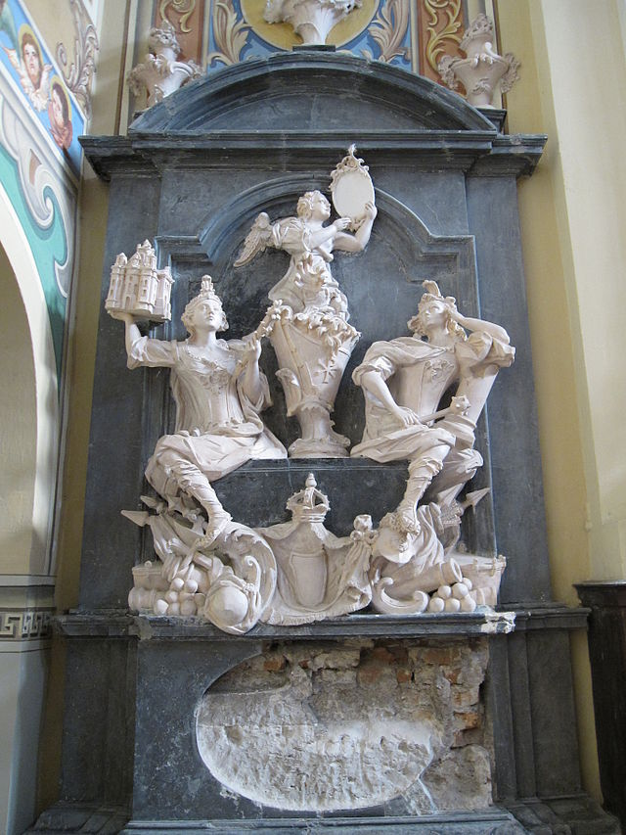
Прикрасою деяких барокових костьолів України були барокові надгробки. Тема нечаста в обговореннях про твори мистецтва, а дарма.
Меморіальна пластика одна з характерних рис доби бароко і класицизму. Надгробок Олександра Ванка Лагодовського 16 століття розмістили у Львівській галереї мистецтв за його значущі мистецькі якості.
Про врятований Возницьким Борисом Григоровичем надгробок дітей родини Понінських скульптора Канови тепер відомо й широкому загалу.
Але є твори, що випали з поля зору дослідників. Серед них є значущі. Так, в місті Жовква зберіглися два надгробки роботи Андреаса Шлютера, знакової постаті в мистецтві бароко. Зберегти, вивчити і зробити копії тих надгробків — завдання невідкладне.
Колишній Домініканський костел, Жовква. Надгробок Марка Собеського роботи Андреаса Шлютера.

Slide 12
Класици́зм— напрям в європейському мистецтві, який уперше заявив про себе в італійській культурі XVI-го ст. Найбільшого розквіту досягає у Франції (XVII ст.).
Для класицизму характерна орієнтація на античну літературу, яка проголошувалася ідеальною, класичною, гідною наслідування. Теоретичним підґрунтям класицизму була антична теорія поетики і насамперед «Поетика» Арістотеля, теоретичні засади якого втілювала французька «Плеяда» (XVII ст.). У виробленні своїх загальнотеоретичних програм, особливо в галузі жанру і стилю, класицизм спирався і на філософію раціоналізму.

Slide 13
Визначальні риси класицизму:
раціоналізм (прагнення будувати художні твори на засадах розуму, ігнорування особистих почуттів);
наслідування зразків античного мистецтва;
нормативність, встановлення вічних та непорушних правил і законів (для драматургії — це закон «трьох єдностей» (дії, часу й місця);
обов'язкове дотримання канонічних правил написання творів (зображення героя тільки при виконанні державного обов'язку, різкий поділ дійових осіб на позитивних та негативних, суворе дотримання пропорційності всіх частин твору, стрункість композиції тощо);
у галузі мови класицизм ставив вимоги ясності та чистоти, ідеалом була мова афористична, понятійна, яка відповідала б засадам теорії трьох стилів;
аристократизм, орієнтування на вимоги, смаки вищої-суспільної верстви;
встановлення ієрархії жанрів, серед яких найважливішими вважалися античні; поділ жанрів на «серйозні», «високі» (трагедія, епопея, роман, елегія, ідилія) та «низькі», «розважальні» (травестійна поема, комедія, байка, епіграма).

Slide 14
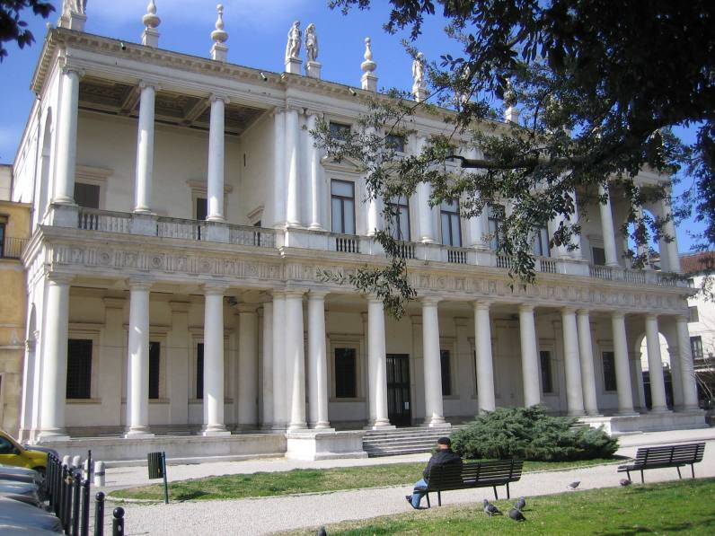
З усією силою класицизм виявив себе в архітектурних творах Андреа Палладіо (1508–1580). Якщо ранішній палац Тьєне ще має риси палаців Флоренції, то наступні зовсім на нього не схожі. Палладіо виробив свій варіант магнатського палацу і варіював його все життя. Він розробив нову систему пропорцій ордерів. Тепер ордер був не декором фасаду, а головним принципом побудови. Палладіо вивчав «Десять книжок про архітектуру» Вітрувія і пішов далі, розробив новий різновид міського палацу з перистилем і внутрішнім двором.

Slide 15
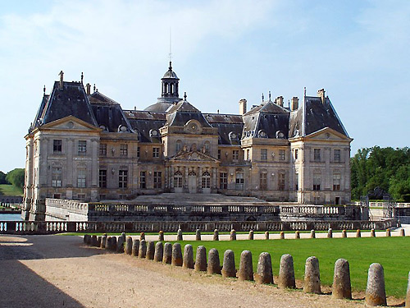
Обійми бароко з класицизмом Франції XVII–XVIII ст
На ранішньому етапі розвитку класицизм Франції дивним чином співіснував та переплітався зі стилем бароко. Особливо це відбилося в моді на одяг, в оздобленні інтер'єрів, в портретному живопису майстрів Франції, значно менше в архітектурі.
Цілком бароковим став фасад церкви Валь де Грас в Парижі 1645–1665 рр. (арх. Франсуа Мансар), тим паче, що церкву будували за бароковими зразками церков Риму.
Перехідні форми від пишного бароко до стриманого класицизму має і видатний зразок садиби нового типу — замок Во-ле-Віконт для міністра фінансів Франції Ніколя Фуке, що за 55 км від Парижу (арх. Луї Лево бл. 1612–1670).
Замок Во-ле-Віконт.

Slide 16
Риси класицизму в літературі України
В Україні класицизм не зміг у силу несприятливих історичних обставин розвинутися як цілісна структурована система, переважно орієнтувався на низькі жанри (очевидно, під впливом низового бароко). Деякі тенденції класицизму знайшли свій вияв, поемі «Енеїда» Івана Котляревського, травестійній оді «Пісні Гараська» Петра Гулака-Артемовського, оповіданнях Григорія Квітки-Основ'яненка та ін.
Шедевром українського класицизму стає героїко-комічна поема Івана Котляревського «Енеїда» — твір бурлескний і травестійний. Поширюється також травестійна ода (І. Котляревський, П. Гулак-Артемовський) і байка (П. Білецький-Носенко, П. Писаревський, С. Рудиковський). «Низькі» класицистичні жанри превалюють і в драматургії («Москаль-чарівник» та «Наталка Полтавка» І. Котляревського), а в доробку Г. Квітки-Основ'яненка розвивається нетипова для літератури класицизму проза. З «високих» жанрів на зламі XVIII–XIX століть була поширена ода (І. Фальковський, І. Максимович, І. Шатович), яка створювалася з приводу урочистих дат або візитів світських і церковних можновладців.
Класицизм в Україні, на відміну від інших національних літератур, народився та існував без боротьби з бароковою літературою. У другій половині XVIII століття, коли Україна стає російською провінцією і втрачає національні літературні й культурні центри (зокрема Київську Академію), бароко зникає саме собою. Український класицизм, незважаючи на свій не вельми різноманітний прояв, знаменує собою перехід до єдиної літературної мови. Вживання народної мови вимагали існуючі в літературі українського класицизму жанри — травестія, байка, комедія, народне оповідання. Такий перехід від білінгвічного бароко (церковнослов'янська й українська мови) стає для України справжнім літературним ренесансом.

